Slide 1
Метематический марафон
5-7 классы
Методическая разработка
учителя математики
Кондаковой М.Н.
школа № 29
г. Балашиха

Slide 2
Вопрос № 1
Что произнёс Архимед, выскакивая из ванны?

Slide 3
Вопрос № 2
Численность играющих в баскетбольной команде?

Slide 4
Вопрос № 3.
Прямоугольник с равными сторонами?

Slide 5
Вопрос 4
В какое озеро впадает 336 рек?

Slide 6
Вопрос № 5
Какими двумя нотами измеряется морской путь?

Slide 7
Вопрос № 6.
  Какой инструмент имеет самое большое количество струн?

Slide 8
Вопрос № 7
Сколько раз слушал Бетховен 9-ю симфонию?

Slide 9
Вопрос № 8.
25 от 75.
Какая часть?

Slide 10
Вопрос № 9.
    Мера времени?

Slide 11
Вопрос №10
Какая дробь меньше единицы?

Slide 12
Вопрос № 11.
Треугольник с равными сторонами?

Slide 13
Вопрос № 12.
Что, кроме часа делится на 60 минут?

Slide 14
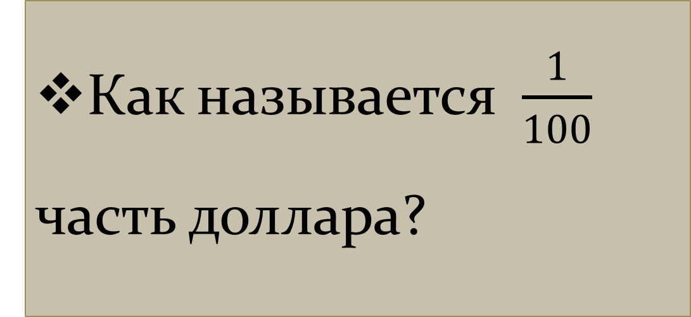
Вопрос № 13.
Как называется $\frac{1}{100}$ часть доллара?

Slide 15
Вопрос № 14.
Полный бидон с молоком весит 30 кг, а наполненный наполовину- 15,5 кг. Сколько весит бидон?

Slide 16
Вопрос № 15.
Бежала тройка лощадей. Каждая лощадь пробежала 5 км. Сколько км проехал ямщик?

Slide 17
Вопрос № 16.
Площадь прямоугольника равна 36 км². Чему равна сторона квадрата с такой же площадью?

Slide 18
Вопрос № 17.
Решите уравнение
х²=-4

Slide 19
Вопрос № 18.
Чему равна одна четвёртая часть часа?

Slide 20
Вопрос № 19.
К наименьшему натуральному числу справа приписали три нуля. Во сколько раз увеличилось число?

Slide 21
Вопрос №20.
Имеется два сосуда. Объём первого сосуда 1л, второго 10 дм³. Вместимость какого сосуда меньше?

Slide 22
Вопрос № 21.
Как называется первая координата точки?

Slide 23
Вопрос № 22.
Французский математик, который ввел координатную плоскость.

Slide 24
Вопрос № 23.
Без чего не может обойтись охотники, барабанщики и математики.

Slide 25
Вопрос № 24
На дереве сидели 10 птиц. Охотник выстрелил и подстрелил одну птицу. Сколько птиц осталось на дереве?

Slide 26
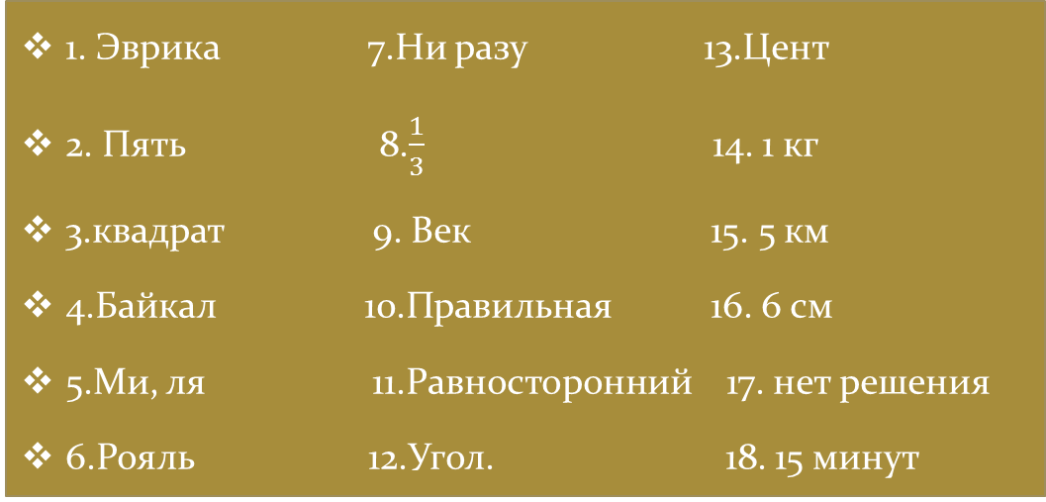
Ответы
1. Эврика 7.Ни разу 13.Цент
2. Пять 8.$\frac{1}{3}$ 14. 1 кг
3.квадрат 9. Век 15. 5 км
4.Байкал 10.Правильная 16. 6 см
5.Ми, ля 11.Равносторонний 17. нет решения
6.Рояль 12.Угол. 18. 15 минут

Slide 27
Ответы
19. в 1000 раз
20.Одинаковое
21. Абсцисса
22.Декарт
23.Дробь
24.Ни одной
МОЛОДЦЫ

